Slide 1
Морозас Наталья Витаутасовна Музыкальный руководитель МДОАУ № 151 «Детский сад«Солнышко» г.Орска»

Slide 2
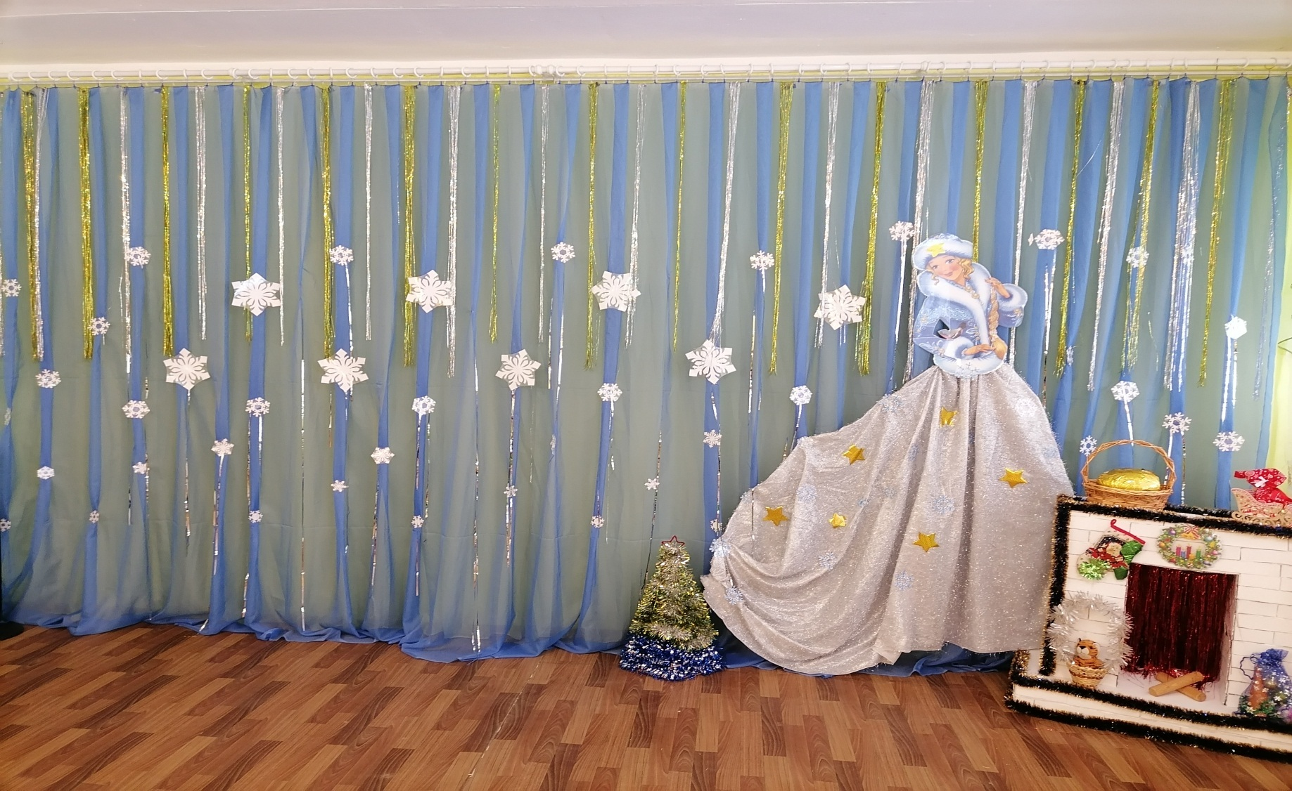
«Музыкальный наш зал сказкой зимнею стал»

Slide 3
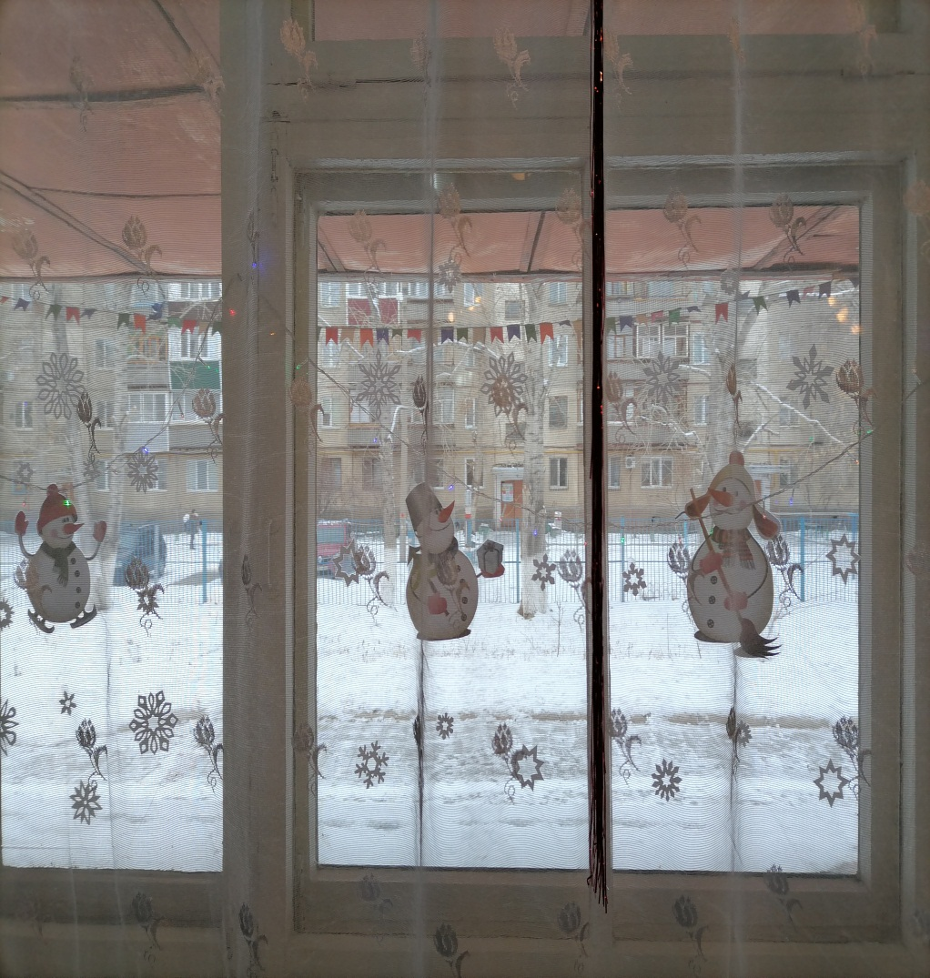
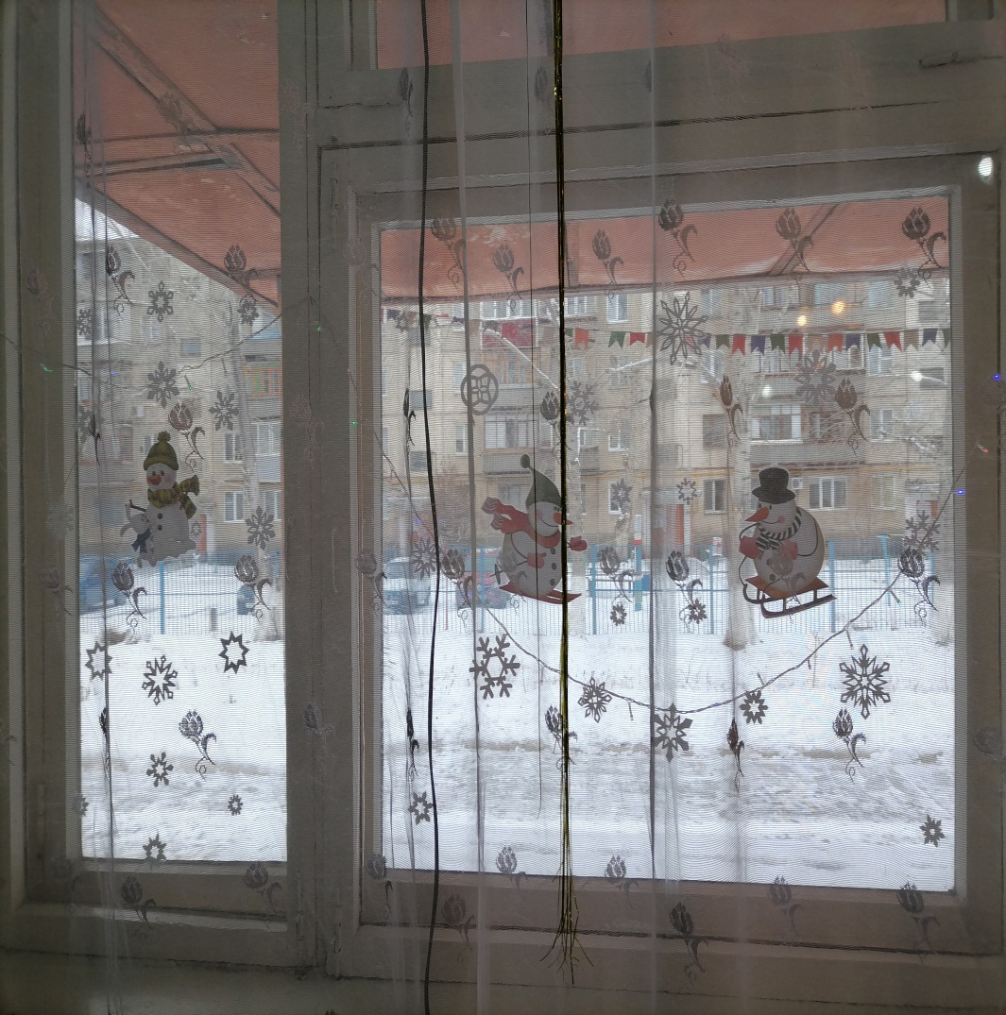
«Снеговики спешат на елку»

Slide 4
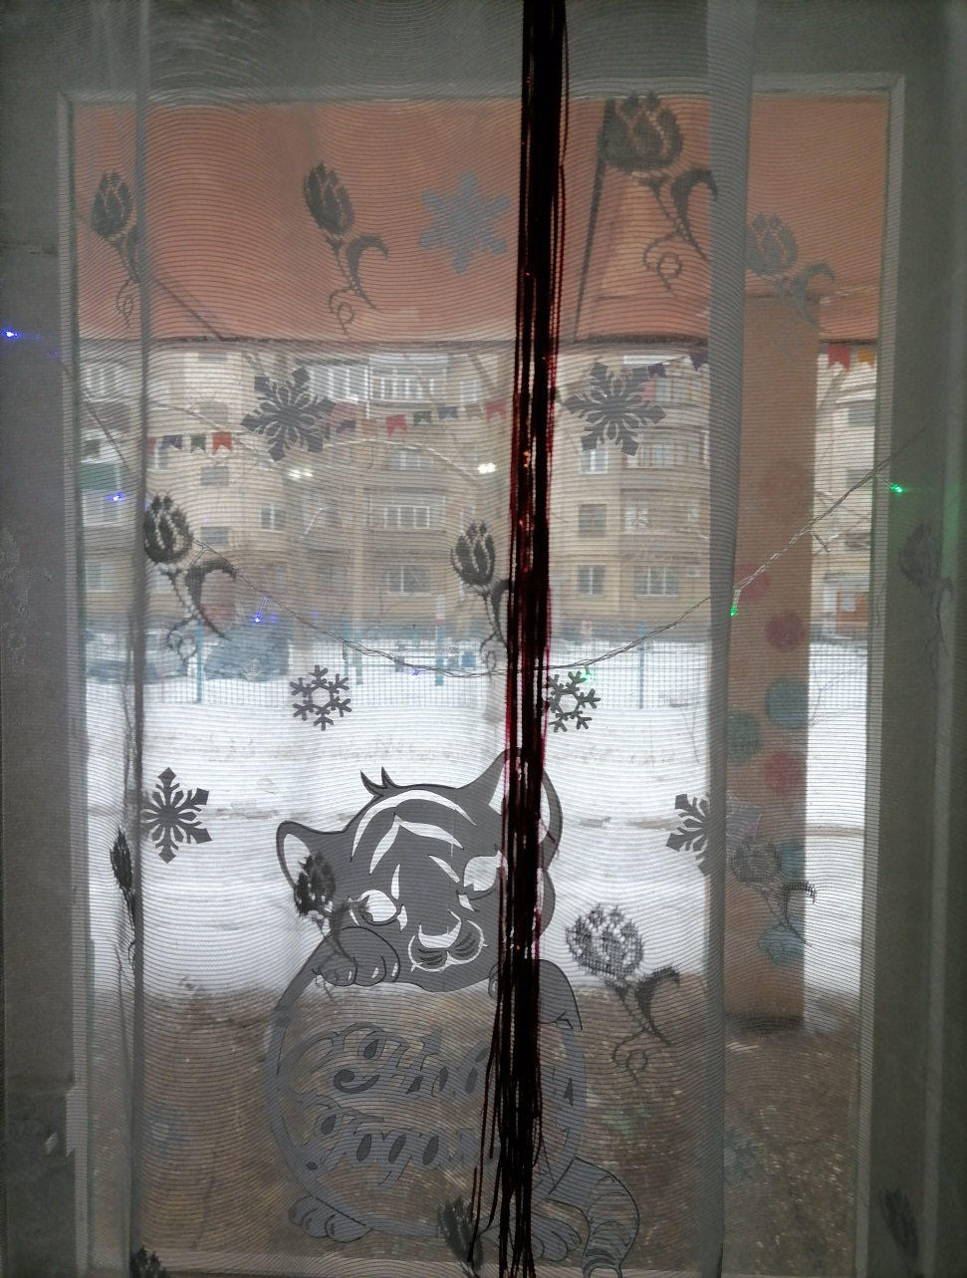
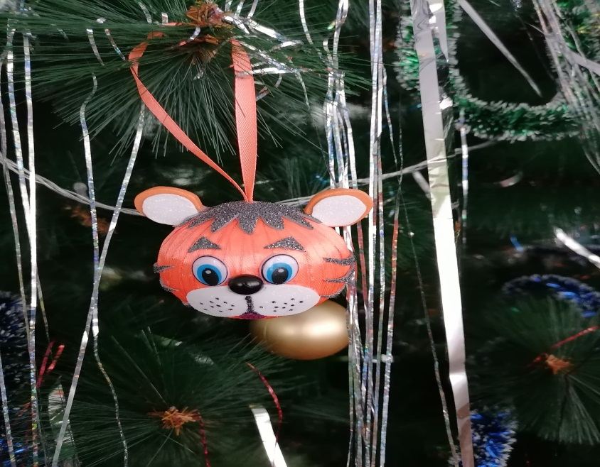
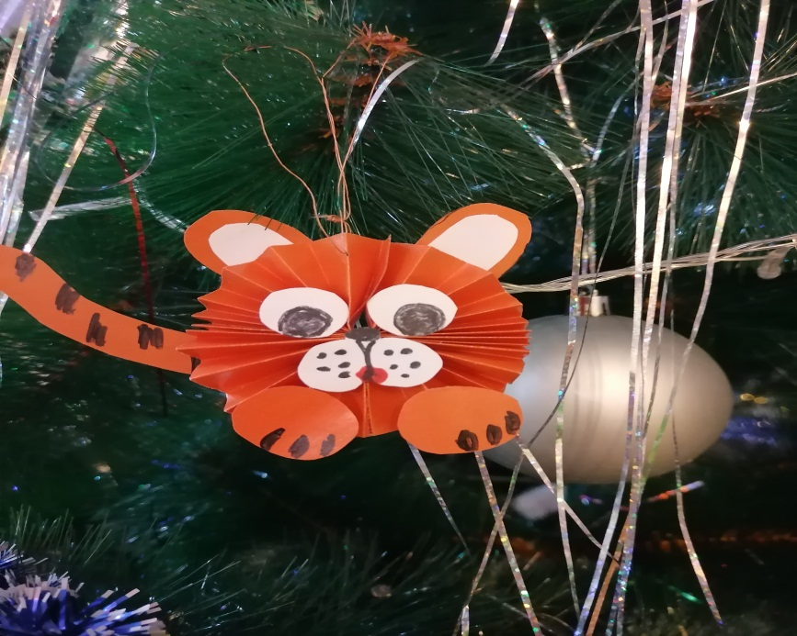
Встречаем год Тигренка!

Slide 5
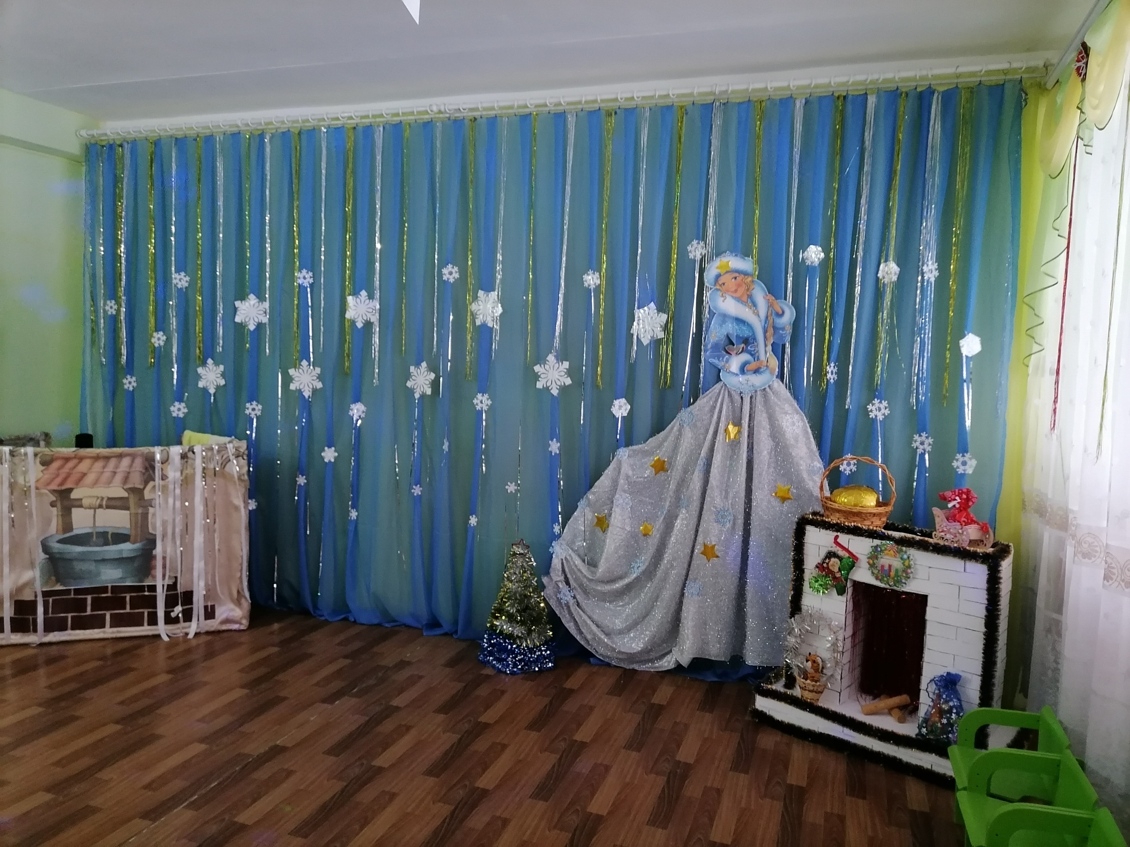

Slide 6
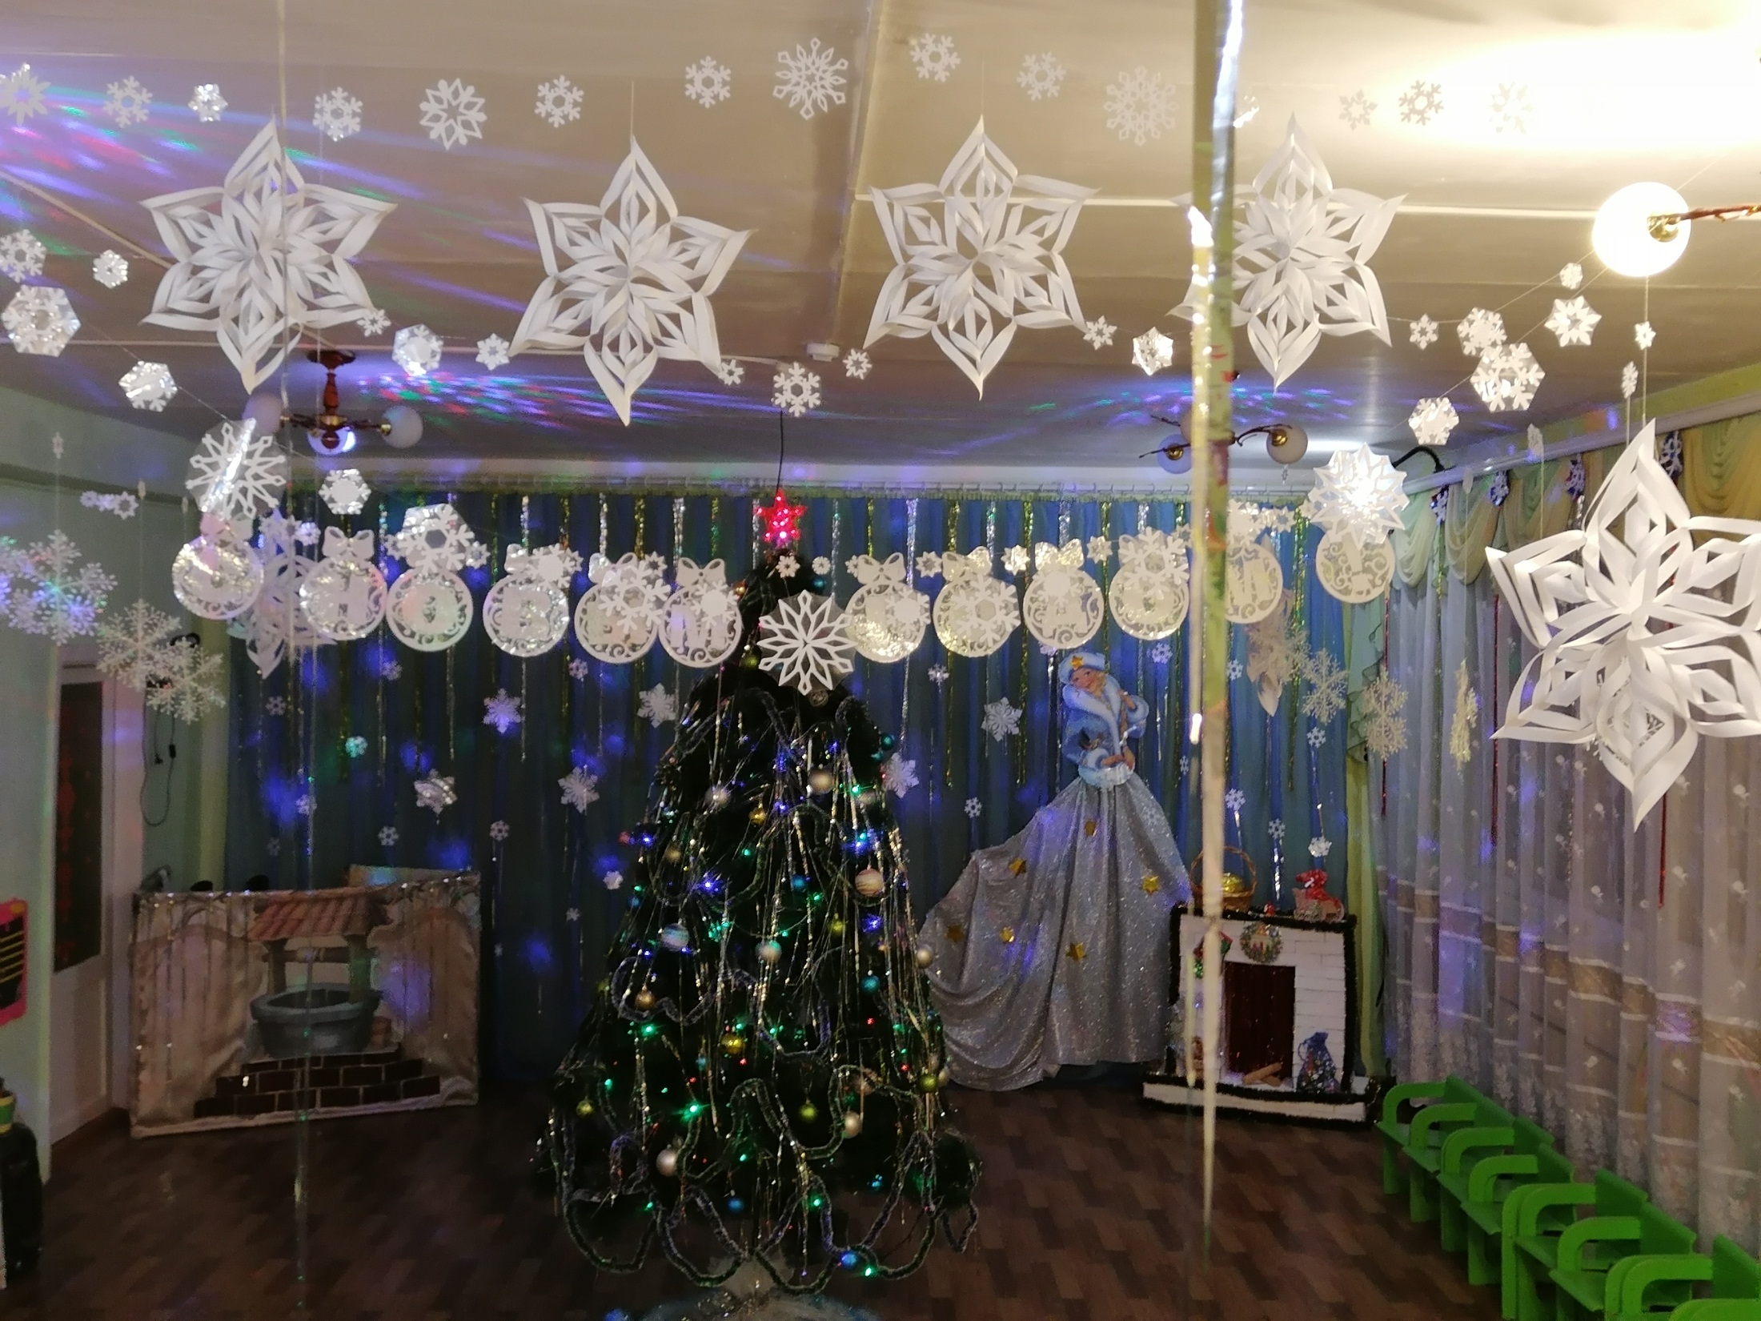

Slide 7
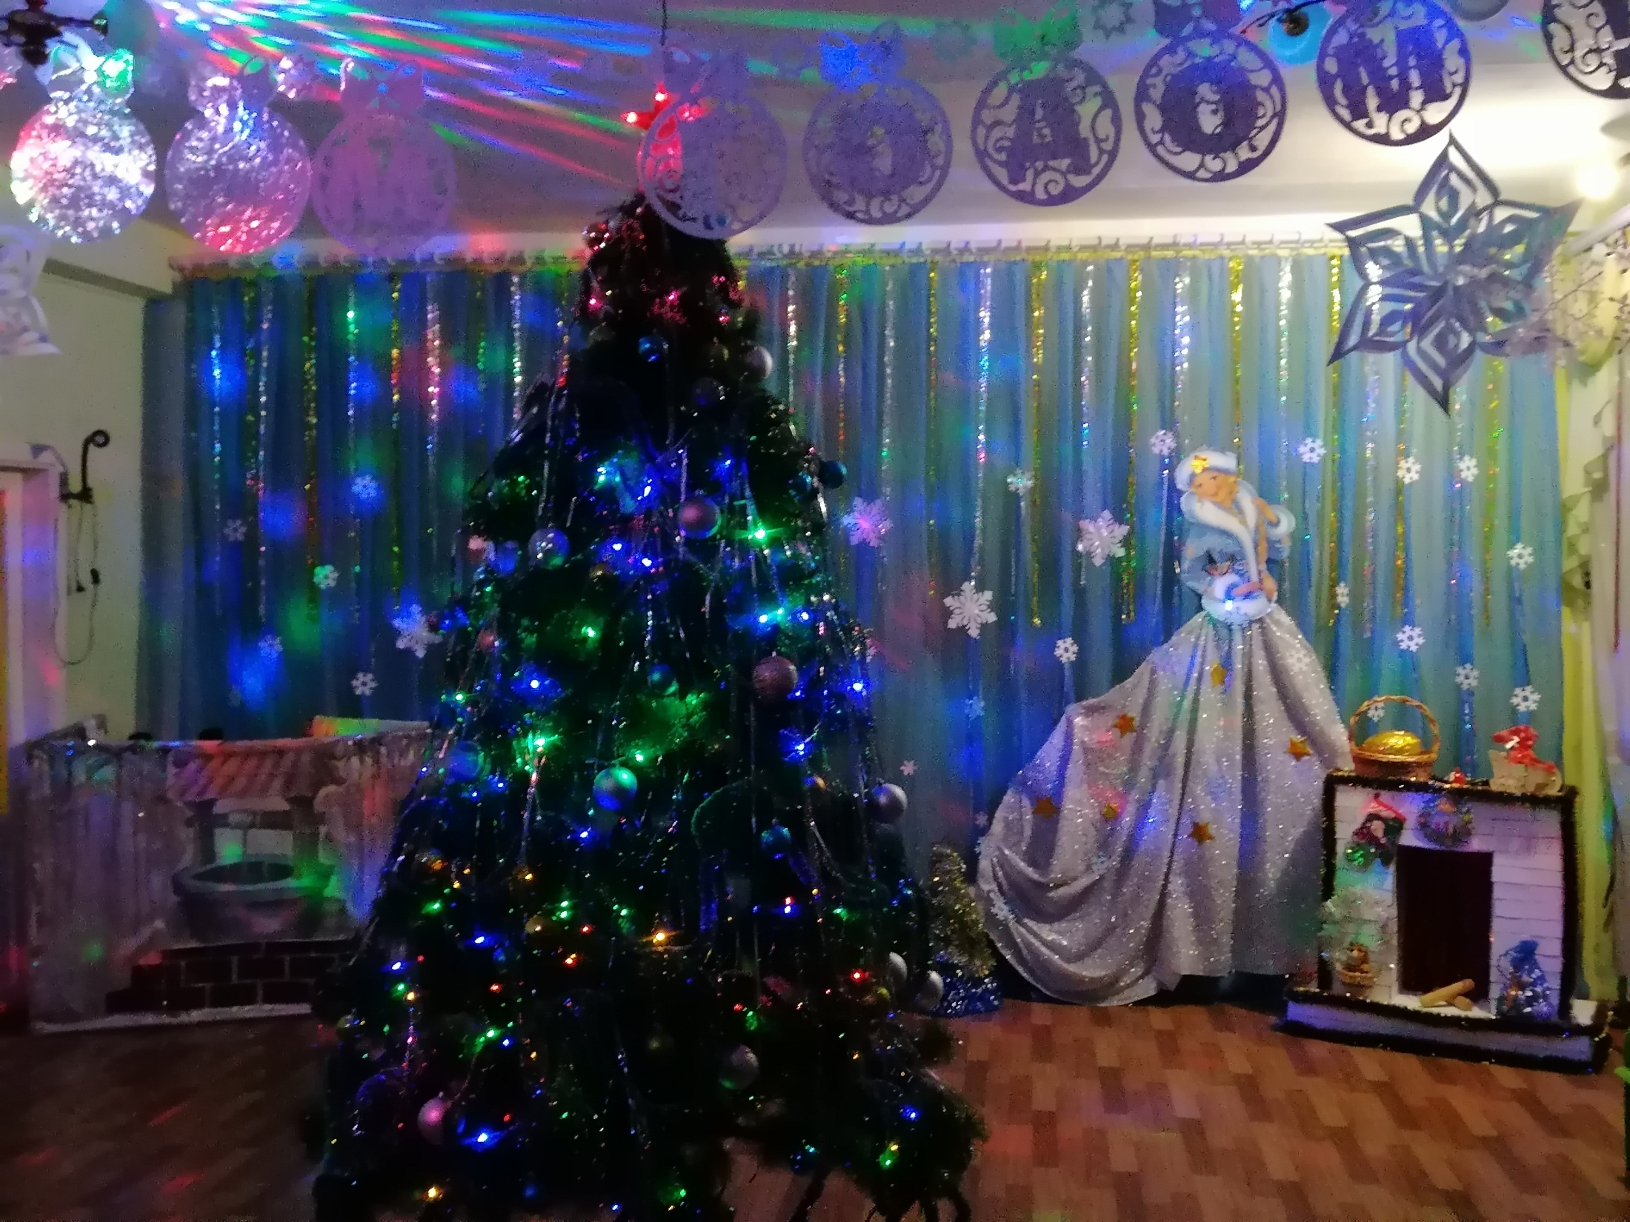

Slide 8
